Slide 1
Белки

Slide 2
Определение
Белки или протеины
(протос – главный или первый) – высокомолекулярные органические соединения характеризующиеся строго определенным элементарным составом и распадающиеся при гидролизе на α-аминокислоты.

Slide 3
Элементарный состав
Углерод – 50 – 55%
Водород – 6,5 – 7,3%
Азот – 15 – 18%
Кислород – 21 – 24%
Сера – до 2,4%
И золы до 0,5% (Р, Fе, Мg, Мn).

Slide 4
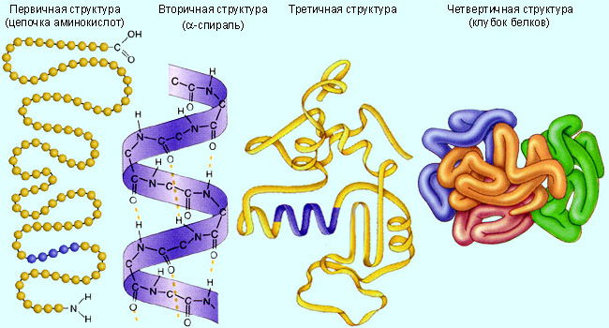
Структуры белка

Slide 5
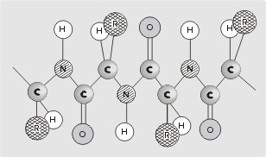
Первичная структура – линейная последовательность в расположении аминокислотных остатков в одной или нескольких полипептидных цепях составляющих молекулу белка.
Пептидная связь открыта в 1888г. профессором А.Я.Данилевским.

Slide 6
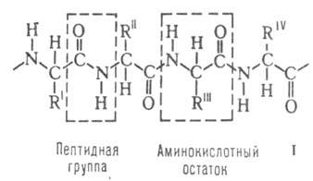

Slide 7
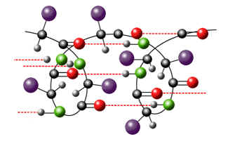
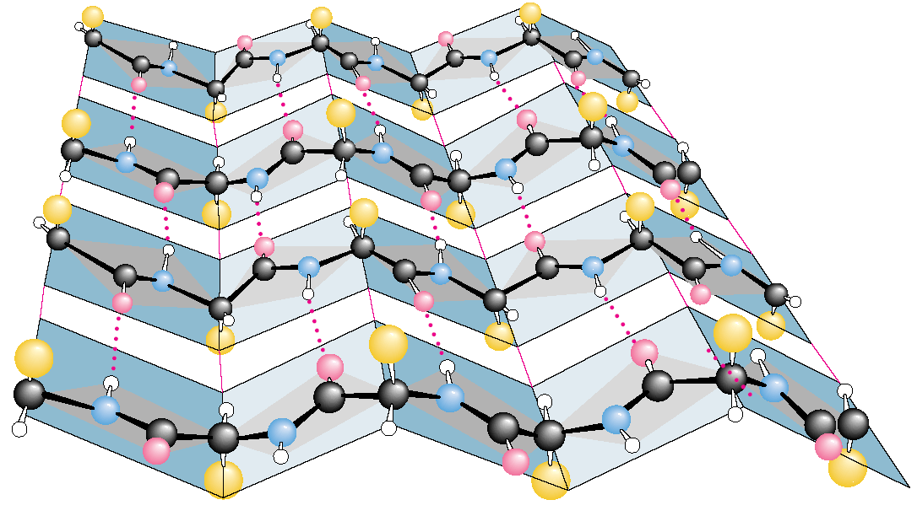
Вторичная структура - закручивание полипептидной линейной цепи в спираль – спиралевидная структура. (за счет множества водородных связей) может быть α и β-спираль

Slide 8
α-спирали — плотные витки вокруг длинной оси молекулы, один виток составляют 4 аминокислотных остатка, спираль стабилизирована водородными связями между H и O пептидных групп, отстоящих друг от друга на 4 звена. Спираль построена исключительно из одного типа стереоизомеров аминокислот (L), хотя она может быть как левозакрученной, так и правозакрученной, в белках преобладает правозакрученная.
β-листы (складчатые слои) — несколько зигзагообразных полипептидных цепей, в которых водородные связи образуются между относительно удалёнными друг от друга в первичной структуре аминокислотами или разными цепями белка, а не близко расположенными, как имеет место в α-спирали. Эти цепи обычно направлены N-концами в противоположные стороны (антипараллельная ориентация). Для образования β-листов важны небольшие размеры R-групп аминокислот, преобладают обычно глицин и аланин.

Slide 9
Третичная структура - упаковка вторичной спирали в глобулу – глобулярная структура зависит от первичной структуры, за счет:
Дисульфидные мостики (-S – S -);
Солевые мостики за счет связей между СООН и NН₂ ;
гидрофобные связи при взаимодействии радикалов. При этом могут образовываться глобулярные и фибриллярные белки.

Slide 10
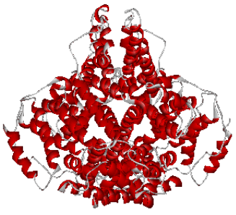
Глобулярные белки

Slide 11
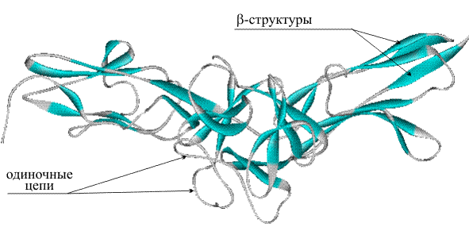
Фибриллярные белки

Slide 12
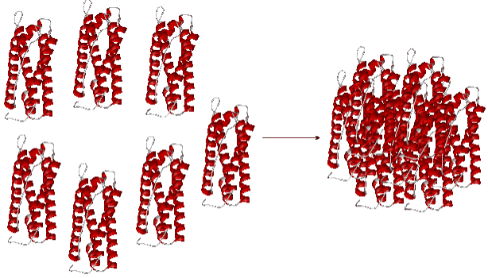
Четвертичная структура - встречается редко. Комплекс, объединяющий несколько третичных структур органической природы и неорганическое вещество.

Slide 13
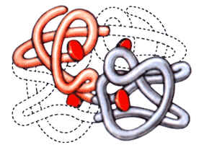
Четвертичная структура белка гемоглобина

Slide 14
Классификация белков.

Slide 15
Классификация белков по форме молекулы
Фибриллярные - имеют вид пучка нитей. В отличие от глобулярных белков третичная структура состоит из трех вторичных структур свернутых в суперспираль
Глобулярные - имеют сферическую форму (глобулу) или стремятся к ней

Slide 16
Классификация белков по хим. составу
Простые (протеины)
Белки, состоящие только из аминокислот
Альбумины, глобулины, фибрин, трипсин, гистоны
Сложные (протеиды)
Содержат белковую часть и небелковую (ионы металлов, липиды, углеводы и.т.п.)
Липопротеиды, гликопротеиды, фосфопротеиды, (гемоглобин)

Slide 17
Свойства белков

Slide 18
Химические свойства белков
Горят со специфическим запахом жженого пера.
Растворение в воде. Белки делятся на растворимые и нерастворимые в воде. С водой белки образуют коллоидные системы, они могут сильно набухать и образовывать студни.
Денатурация – утрата белковой молекулой структурной организации, под влиянием некоторых факторов.

Slide 19
Денатурация
Обратимая денатурация – частичное разрушение пространственной структуры белка (Возможен обратный процесс - ренатурация). Обратимая денатурация происходит в результате высаливания (выделение белка из раствора добавлением соли) или коагуляции (нарушение структуры гидратных оболочек макромолекул белка, приводящее к выпадению гелеобразного осадка).
Необратимая денатурация – полное разрушение пространственной структуры белка, приводящее к потере биологической активности (ренатурация невозможна

Slide 20
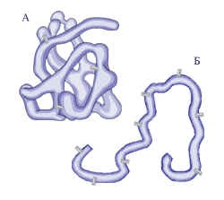

Slide 21
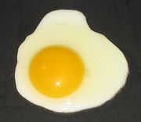
Необратимая денатурация белка куриного яйца под воздействием высокой температуры

Slide 22
Денатурация происходит под действием:
обезвоживания,
резкого изменения рН среды (кислоты, щелочи),
спиртов,
солей тяжелых металлов,
температуры,
радиации,
давления.
Гидролиз – распад белка на аминокислоты. Гидролиз бывает: щелочным, кислотным, ферментативным
Н₂О Н₂О Н₂О
Белок → полипептиды → олигопептиды → дипептиды
Н₂О
→ аминокислоты
Подвергаются гниению (под действием гнилостных бактерий), при этом образуется СН₄, Н₂S, Н₃N, Н₂О и другие низкомолекуляные продукты

Slide 23
Цветные реакции на белок
№ | Название | Реакция | Группы
1 | Биуретовая реакция | Белок + NаОН + СuSО₄ → фиолетовое окрашивание | На пептидную связь
2 | Ксантопро-теиновая реакция | Белок + НNО₃ → ярко-желтое окрашивание | На ароматические кольца
3 | Миллоновая реакция | Белок + р-р Нg(ΝО₃)₂ в НNО₃ → вишнево-красное окрашивание | Фенольные группировки
4 | Сульфгид-рильная реакция | Белок + Рb(СН₃СООН)₂ → черные осадок | На – S – S – мостики
5 | Реакция Адамкевича | Белок + глиоксалевую кислоту + Н₂SО_{4(КОНЦ.)} → фиолетовое окрашивание | На индольные группировки

Slide 24
Функция |  | Характеристика функции.
1 | Строительная (структурная) | Участие в образовании всех клеточных мембран и органоидов клетки, а так же внеклеточных структур (кератин, коллаген, эластин)
2 | Транспортная | Присоединение химических веществ – (например кислорода) или биологически активных веществ (гормонов) и перенос их к различным тканям и органам (гемоглобин, альбумин, мембранная АТФ - аза)
3 | Двигательная (сократительная) | Обеспечивает все виды движения, которые свойственны клеткам и организмам (актин, миозин)
4 | Энергетическая | Источник энергии для клетки. При распаде 1г белка до конечных продуктов выделяется 17,6кДж. Однако в качестве источника энергии белки используются тогда, когда другие израсходованы.
5 | Защитная | Образование в лейкоцитах особых белков-антител в ответ на поступление в организм чужеродного белка или микроорганизмов.
6 | Регуляторная | Многие белки выполняют функцию гормонов – веществ особым образом влияющих на активность ферментов – усиливающих или подавляющих ее (гистоны, инсулин, глюкагон, адренокортикотропный гормон)
7 | Рецепторная | Некоторые белки встроенные в клеточную мембрану, способны изменять свою третичную структуру в ответ на действие факторов внешней среды. Так происходит прием сигналов из внешней среды и передача команд в клетку (родопсин, фитохром)
8 | Каталитическая | Белки – ферменты ускоряют химические реакции, протекающие в клетках, в десятки, сотни раз.
9 | Токсины | Многие белки яды, например змеиный яд, белки вирусов и бактерий.

Slide 25
Примеры белков и их функций в организме

Slide 26
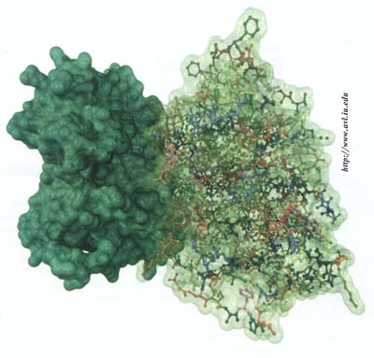
Модель тубулина. Из этого белка построены микротрубочки. Они поддерживают форму клеток, перемещают цитоплазму и органеллы, растаскивают хромосомы при делении направляют потоки веществ

Slide 27
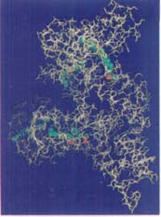
Модель альбумина из плазмы крови. В крови альбумин переносит жирные кислоты, пигменты и другие вещества

Slide 28
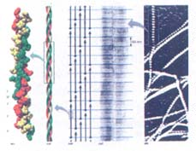
Коллаген — белок соединительной ткани.
Рисунок и фотография волокна соединительной ткани

Slide 29
Спасибо за внимание
1. по данной презентации подготовить доклад.
К дифференцированному зачету будут допущены студенты сдавшие все темы начиная с момента начала дистанционного обучения.

